Slide 1
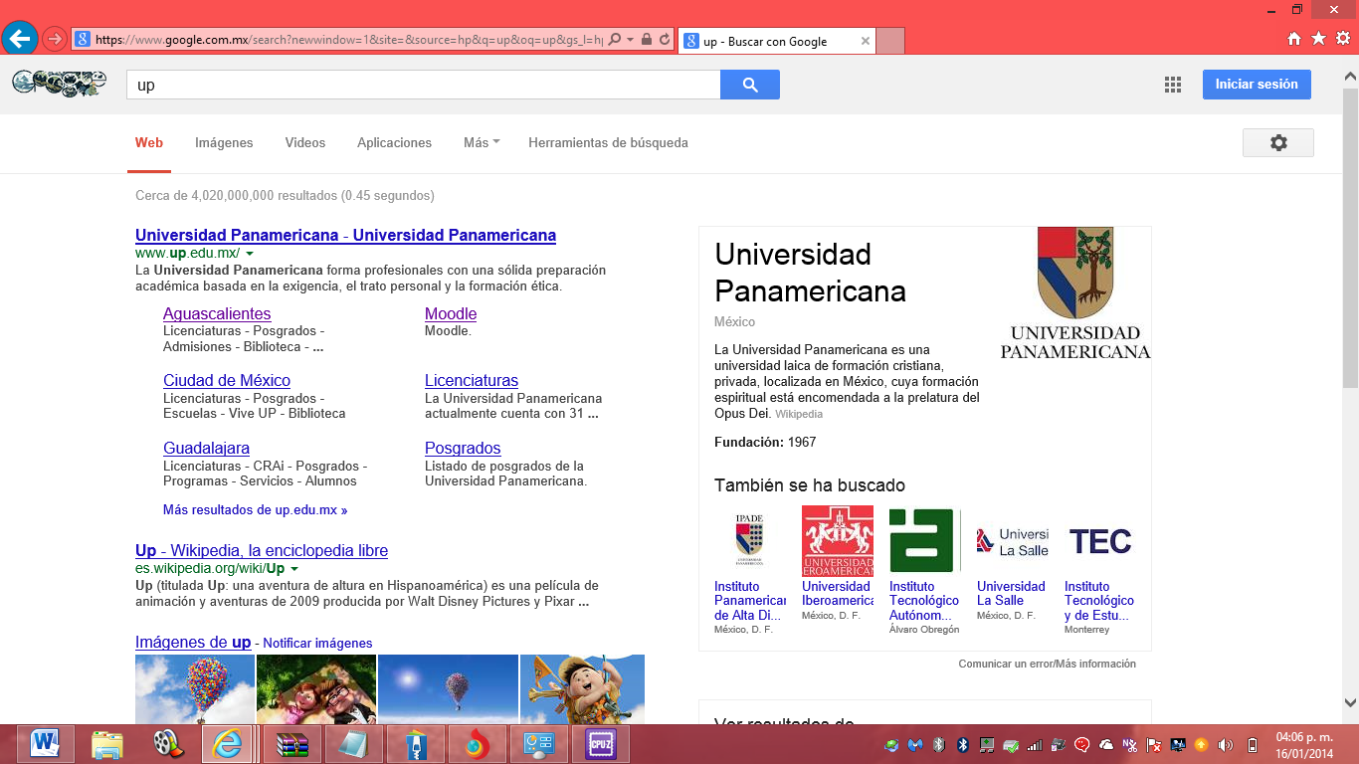
DEPARTAMENTO DE HUMANIDADES

Slide 2
ÉTICA Y MORAL
Ética - Ethos (costumbre, en griego)
Moral -Mor (costumbre, en latín)

Slide 3
DEFINICIÓN FILOSÓFICA
Normativa de la conducta humana tal como puede obtenerse del conocimiento filosófico del hombre.
Fundamentos del buen comportamiento del ser humano.

Slide 4

vIRTUD
Hábito incorporado voluntariamente por el hombre para el desarrollo de sus posibilidades humanas.

Slide 5
La virtud tiene un origen etimológico muy significativo: virtus es fuerza.
Con la virtud el hombre adquiere fuerza, coraje o temple para hacer su única tarea en el mundo: ser hombre.

Slide 6
VIRTUD
ULTIMUM POTENTIAE según SANTO TOMÁS
Lo máximo a que puede aspirar el hombre
La realización de las posibilidades humanas en el aspecto natural y sobrenatural.

Slide 7
VIRTUD Y EMPRESA
El estudio sobre la ética de la profesión y de la empresa debe comenzar por las nociones básicas de la virtud, por un doble motivo:
porque se desconocen generalmente
porque son imprescindibles para la configuración de una ética sólida del mundo del trabajo.

Slide 8
LAS VIRTUDES FUNDAMENTALES

Slide 9
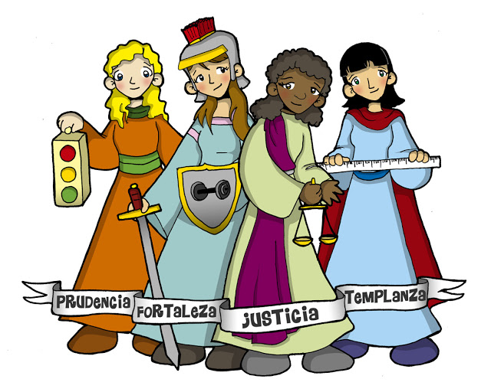
RELACIÓN ENTRE FACULTADES Y VIRTUDES.

Slide 10
FACULTADES
El hombre posee por naturaleza cuatro modos básicos de enfrentarse con la realidad,
a los que corresponden también cuatro facultades para habilitarse a ese enfrentamiento.

Slide 11
FACULTADES
El hombre posee cuatro modos básicos de enfrentarse a la realidad.
Se enfrenta mediante cuatro facultades.

Slide 12
VIRTUDES
La virtud hace que cada facultad reaccione debidamente ante la dificultad.
Las virtudes fundamentales refuerzan las cuatro facultades fundamentales.

Slide 13
FACULTADES
VIRTUDES
INTELIGENCIA
VOLUNTAD
APETITO DE BIENES ARDUOS
APETITOS DE BIENES PLACENTEROS
PRUDENCIA
JUSTICIA
FORTALEZA
TEMPLANZA

Slide 14
Virtudes fundamentales o cardinales reoirentan las facultades del hombre.

Slide 15


PRUDENCIA
JUSTICIA
CAPACIDAD DE ACIERTO ANTE SITUACIONES CONCRETAS
CAPACIDAD DE ORIENTAR HACIA EL VERDADERO BIEN EL QUERER DE NUESTRA VOLUNTAD

Slide 16
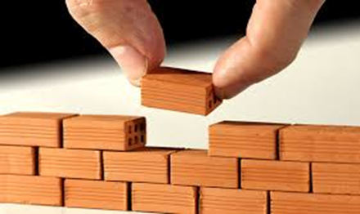

FORTALEZA
TEMPLANZA
CAPACIDAD DE NO DECAER EN LA PERSECUCIÓN DE BIENES ARDUOS
CAPACIDAD DE NO DEJARSE ARRASTRAR IRREFLEXIVAMENTE POR EL ATRACTIVO DE LOS BIENES PLACENTEROS

Slide 17
CUATRO VIRTUDES FUNDAMENTALES
PRUDENCIA:
JUSTICIA:
FORTALEZA:
TEMPLANZA:
capacidad de acierto del entendimiento.
reorientación de lo que la voluntad quiere.
sostenimiento del apetito sensible ante los bienes arduos.
regulación del apetito sensible ante los bienes placenteros.

Slide 18
CUESTIONES DE ACTUALIDAD…
¿Es explicable por qué estas cuatro decisivas potencialidades fundamentales desaparecieron del vocabulario y del interés de las empresas?
¿Por qué la terminología a ellas correspondiente suena desusada y extraña en el ambiente de las corporaciones?

